Slide 1

进击的小炮游戏设计

Slide 2
需求分析
定位与目标：利用c++程序语言设计一款游戏，要求游戏操作简单，游玩愉快有趣。
平台：funcode,
操作系统： win7x86位操作系统
面向群体：普通大众、
性能需求：在设想的标准系统下的相应时间不应有超过0.2s的延迟

Slide 3
用例图
开始游戏
开始游戏
控制小炮
控制小炮
玩家A
玩家B
开始新一局游戏
开始新一局游戏

Slide 4
类图
CSprite
引擎接口（父类）
Objects
子类（自定义类）
bullet
artillery
artillery _A
artillery _B

Slide 5
类图
Objects
artillery
bullet
-m_X:int;
-m_Y:int;
-speed:int;
-blood:int;
-shoot_dir:int;
-speed_X:int;
-speed_Y:int;
+getlocat_X():void;
+getlocat_Y():void;
+getSpeed():void;
+setlocat_X();void:
…….
+init();
+OnMove():void;
+OnFire():void;
+OnMove():void;

Slide 6
时序图
player
开始界面
游玩游戏
打开游戏
退出游戏
开始游戏
退出游戏

Slide 7
合作开发模式
此次程序开发我们小组采用了git版本控制+公有仓库管理
开发流程：
- 组员1制作游戏素材
- 组长开发主体框架
- 组员2对细节进行补充
- 组员一起讨论制作效果
- 每一次开发都会先提交分支，待小组讨论验证了正确性与合理性之后并入主分支
create
branch
commit
main

Slide 8
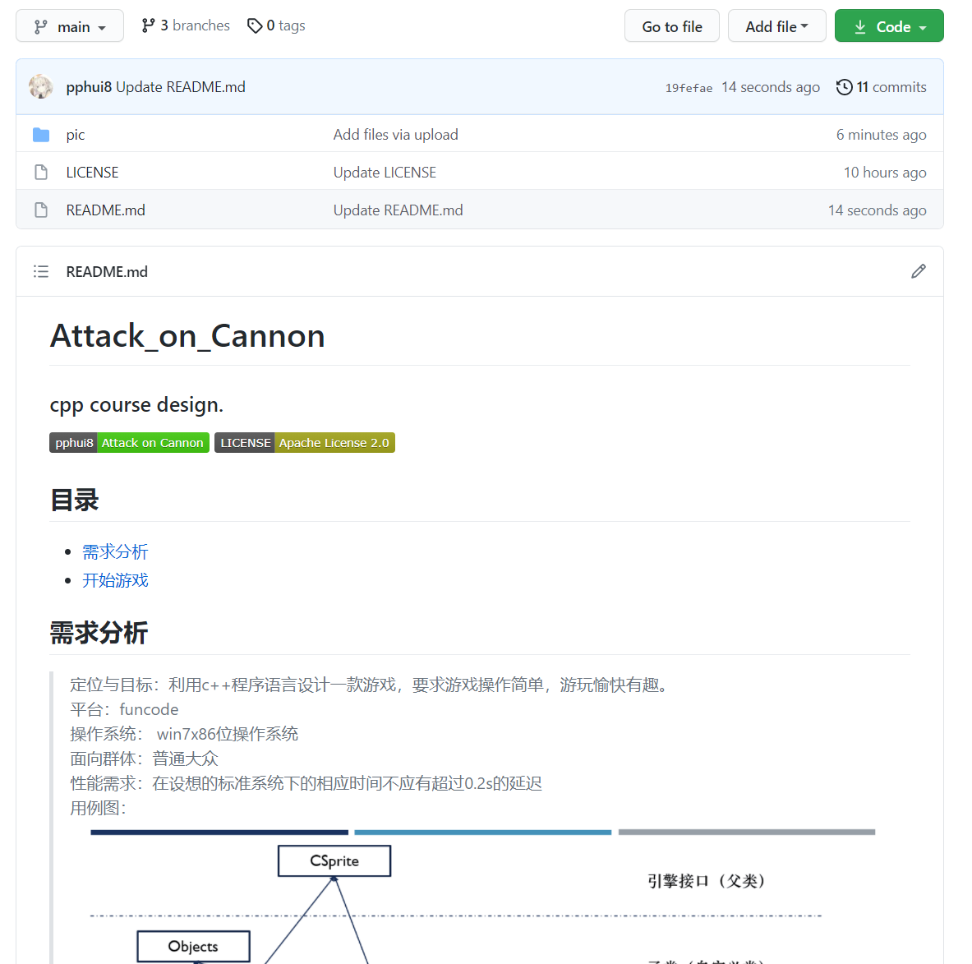
本项目开源，开源协议：Apache Licence 2.0
公有仓库地址：https://github.com/pphui8/Attack_on_Cannon
欢迎各位同学查看我组开发进度并提出宝贵意见

Slide 9

重难点
重力模拟
矗立面逻辑
炮管角度及对应的炮击角度

Slide 10
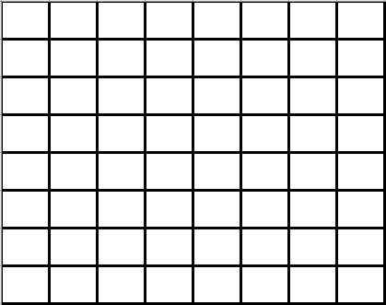
重力模拟
游戏中的小炮和炮弹都收到重力的影响，炮弹在飞行时收到重力影响下落：
解决策：定义全局变量gravity:integer，所有物体在无碰撞的情况下，竖向速度均每秒钟加gravity为防止速度越加越快而导致速度不符合实际的太快，我们需要使用某种平滑算法或者考虑当前的速度并使用加速来改变它。

Slide 11

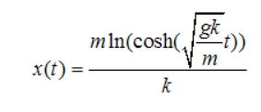
加速度处理
解决策：物体在下落过程中只受到重力和空气阻力。取向下为正方向，则重力大小为正，空气阻力为负。由牛顿第二定律可得： [公式] ，所以可以写出如下的非线性微分方程：
初始时刻速度为0，即 [公式] 。初始时刻下落距离为0，即 [公式] 。由这两个初始条件配合得到的微分方程，就可以得到下落距离与时间的函数关系：

Slide 12
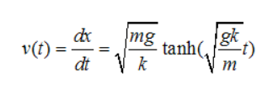
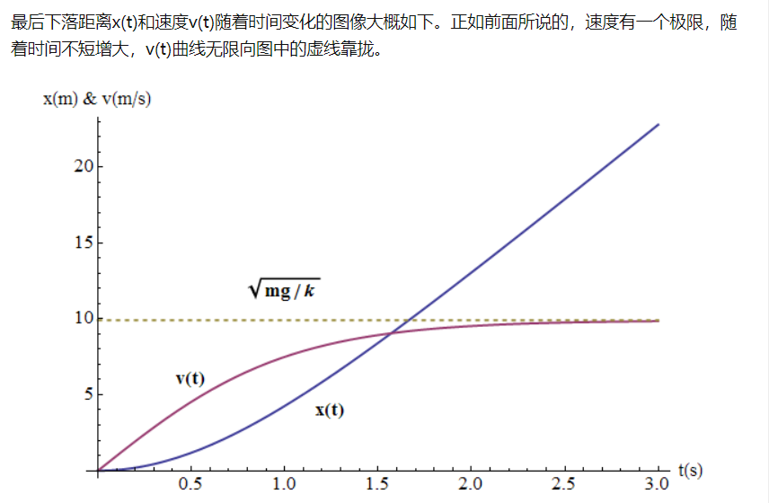
其中ln是对数函数，cosh是双曲余弦函数。下落速度随时间的变化关系通过对x(t)求导得到：

Slide 13
矗立面逻辑
问题描述：游戏中，小炮站立在平台上时，平台应支撑住小炮不往下掉落。在小炮从上往下下落掉到平台上时，平台也能支持住小炮。不能出现小炮能蹭进去地形的情况。
解决策：
将小炮纵向速度单独处理，当碰撞函数被调用且调用的是小炮与地形时，小炮纵向速度设置为0；

Slide 14



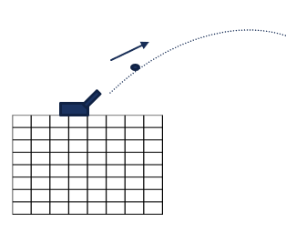
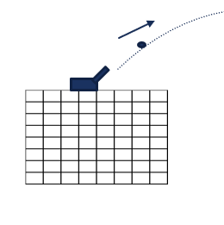
炮管角度及对应的炮击角度
问题描述：炮管越高，对应射出炮弹的纵向加速度就越高

Slide 15

解决策
通过函数GetSpriteRotation();获取炮管角度
在炮管处设置连接点，作为炮弹出发点
设置炮弹初速度：50
炮弹x轴速度为初速度与cos乘积，y轴速度为与sin乘积
y
x

Slide 16

谢谢

